Slide 1


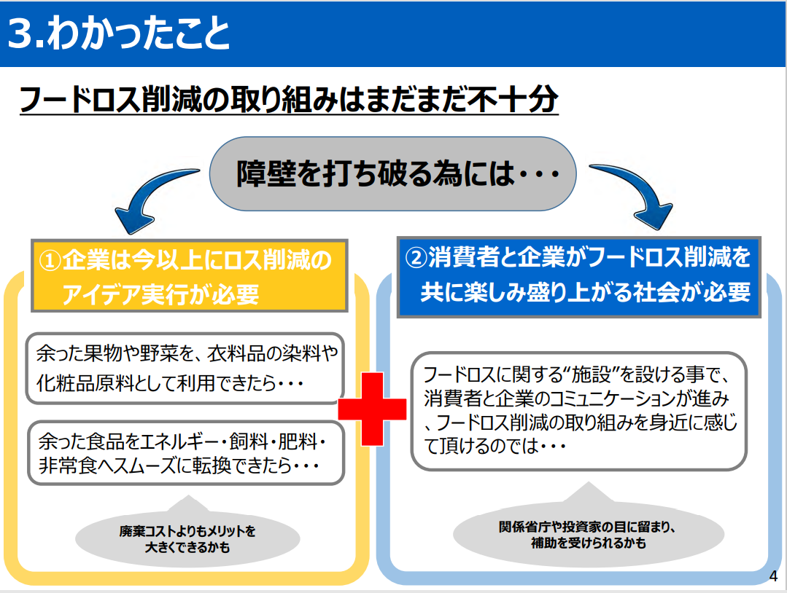


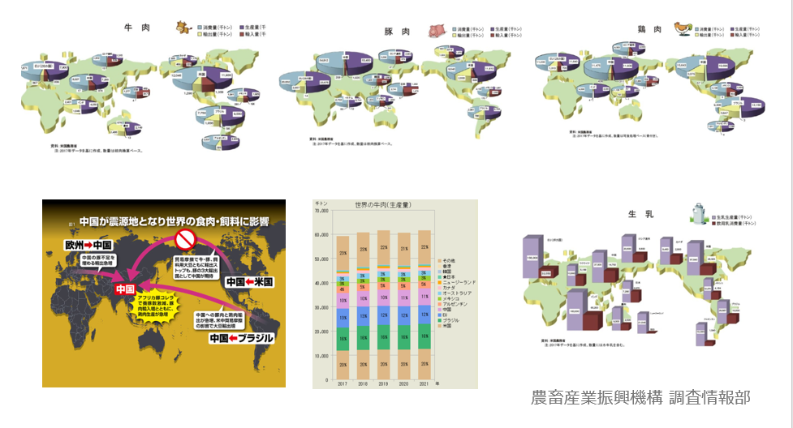
第4回若手フォーラム 最終成果物についてのグループワーク
①タイトル・テーマの選定
グループ発表のタイトル・テーマは自由に選定してください
本年度WSテーマ
キーワード
食の安全と信頼
協働の着眼点
ベーシック16
安全と安心
ESG
SDGs
サステナビリティ(持続可能性)
サーキュラーエコノミー(循環経済)
廃棄物の発生抑止 食選択
気候変動対策
健康・栄養課題
ワークライフバランスの確保
1 | 食の信頼とリスクコミュニケーション
2 | 社会環境の変化
3 | サーキュラーエコノミーの取組
4 | ガバナンスとCSV経営
労働安全の確保
生命・人権の保護
地域社会への貢献
企業統治
リスクコミュニケーション
など
②形式の選定
形式不問 基本フォームへの追加でも可
パワポ
関連資料
演劇
ロールプレイング
プレゼン
動画
紙芝居

Slide 2
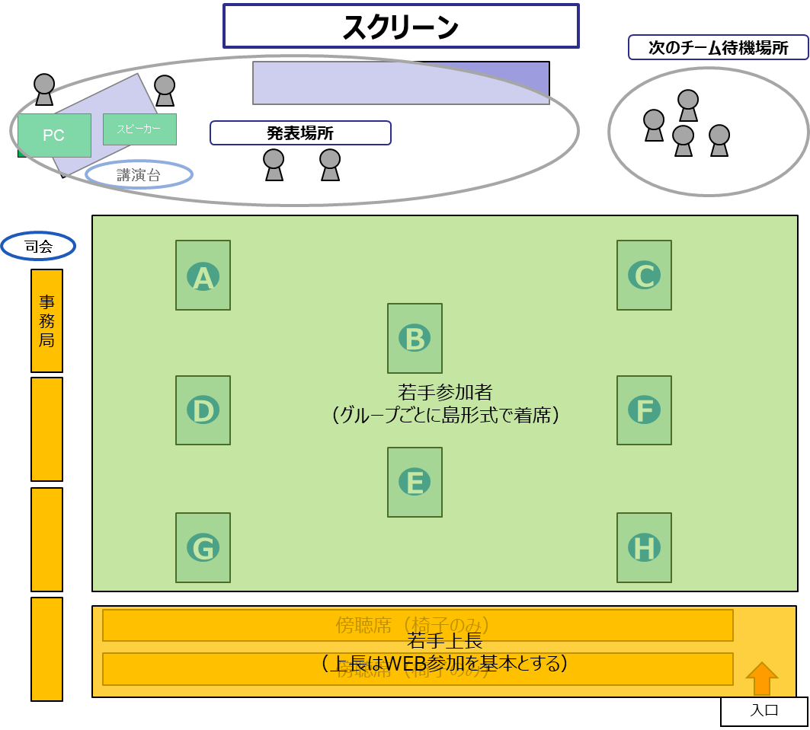

活動報告会での発表イメージ
会場のチームメンバーは全員ホールの前に出ます
講演台にある発表用PCで資料を画面共有して
発表開始（会場ではスクリーンにPC画面が映ります。WEB参加の方の画面には資料のみ見えている状態です）
発表者はマイク使用
WEB参加者は声のみの出演、マイクスピーカーでホールに届きます
時間管理のベルを指標に発表
※発表は各チーム持ち時間12分の予定
（入退場、発表準備等含む）
※社会状況によってはWEB形式のみでの開催になる可能性もありますので、発表の方法は対応できるようにご準備ください。

Slide 3
若手フォーラム 最終成果物
記入例
チーム | S | 役割分担 | リーダー：○○、書記：○○、メンバー：○○、○○、○○
タイトル | 食肉の持続可能な調達の環境整備
テーマ | 動物福祉（アニマルウエルフェア）に関わる合意
形式 | プレゼン
チーム内で必要だと思う役割分担をご記入ください
※リーダーは必須です
【テーマ選定の理由】 テーマを選定した理由をまとめる
・食肉の海外ユーザーからは、食肉調達の取引条件として、国際標準に適合する動物福祉を要求をケースが増えており、一部で国内事情とは大きな隔たりが生じている ・動物保護に冠しては、過去から捕鯨や野生のイルカの取り扱いなど、欧米とは文化や慣習などの違いから、意識には大きな差があった ・海外、国内を問わず、食肉の安定した調達を実現するために、 動物福祉に関わる合意形成のための行動について提案することにした
できるだけ、全員で共有できるテーマを選んで、その理由を分かりやすくまとめてみましょう
3

Slide 4
若手フォーラム 最終成果物
チーム |  | 役割分担
タイトル
テーマ
形式
【テーマ選定の理由】

